Slide 1

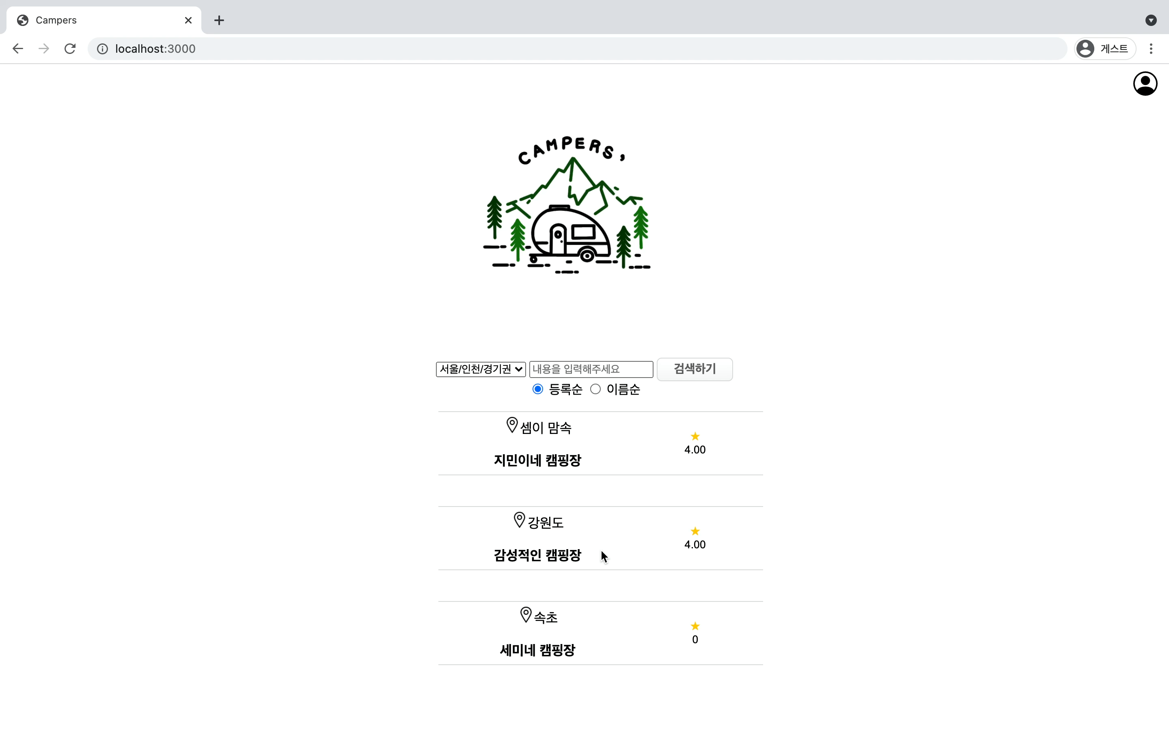
리뷰 기능

Slide 2
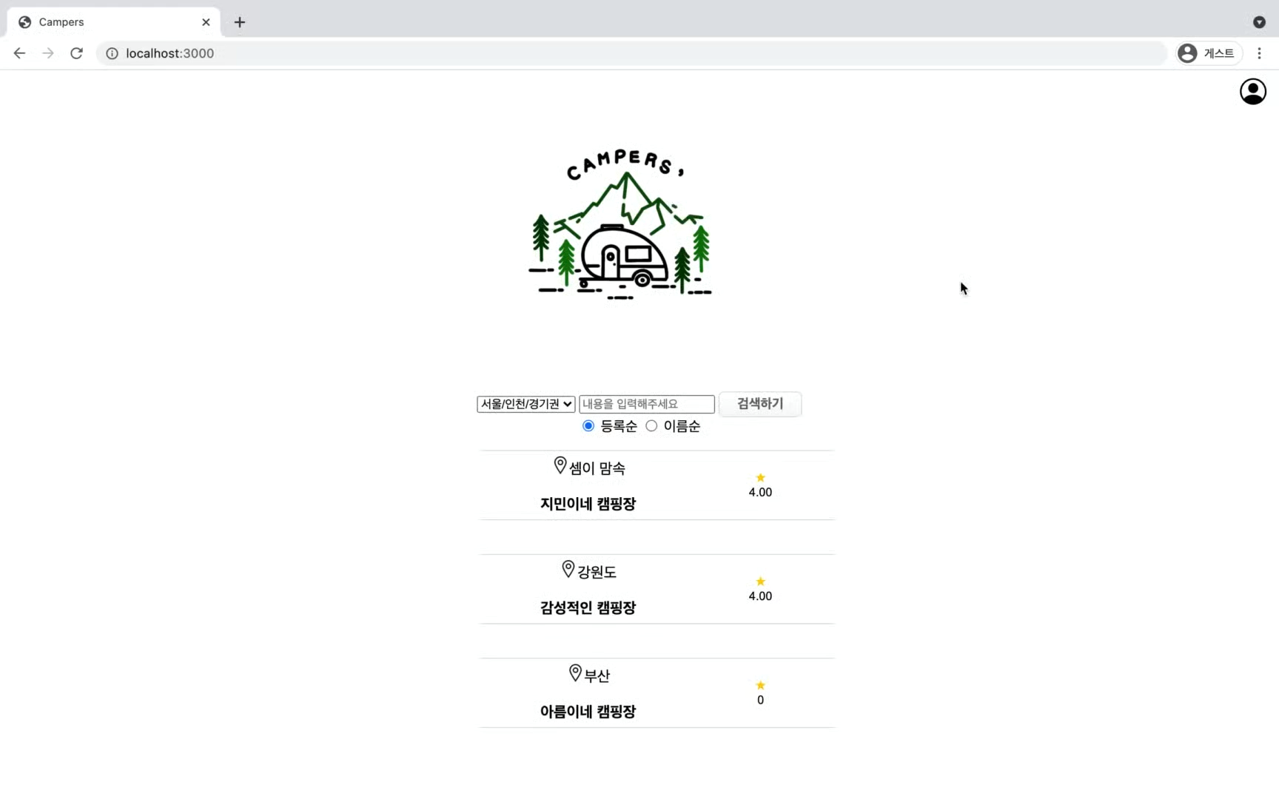
캠핑장 관련
기능

Slide 3
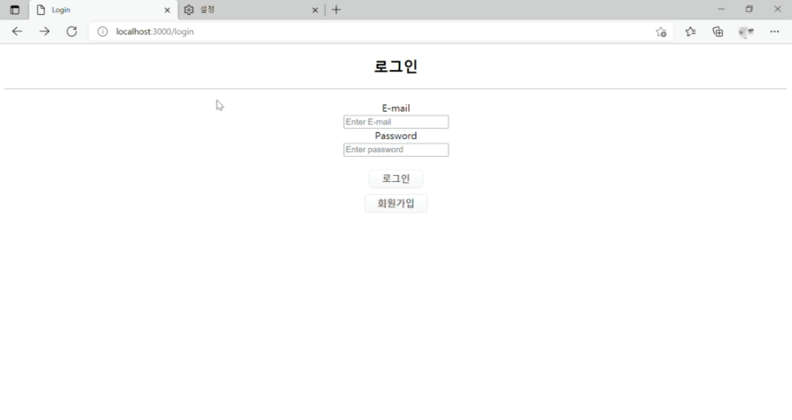
로그인, 회원가입
기능

Slide 4
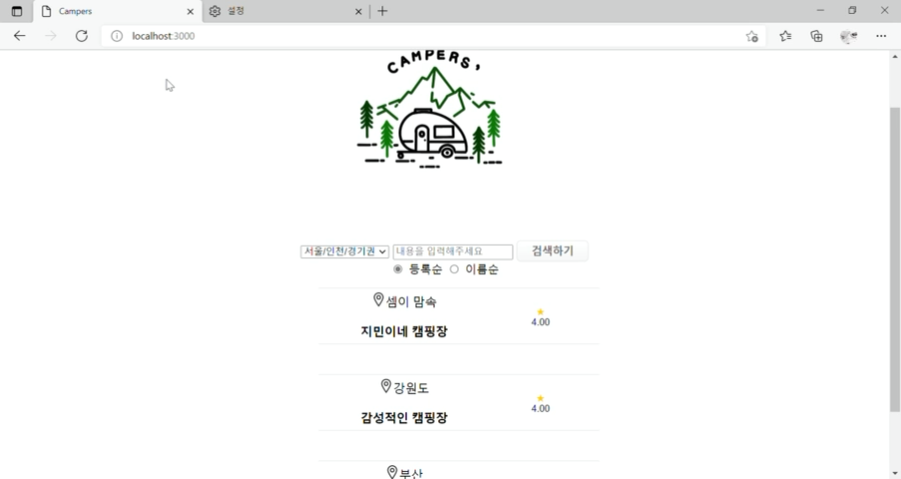
마이페이지
기능

Slide 5
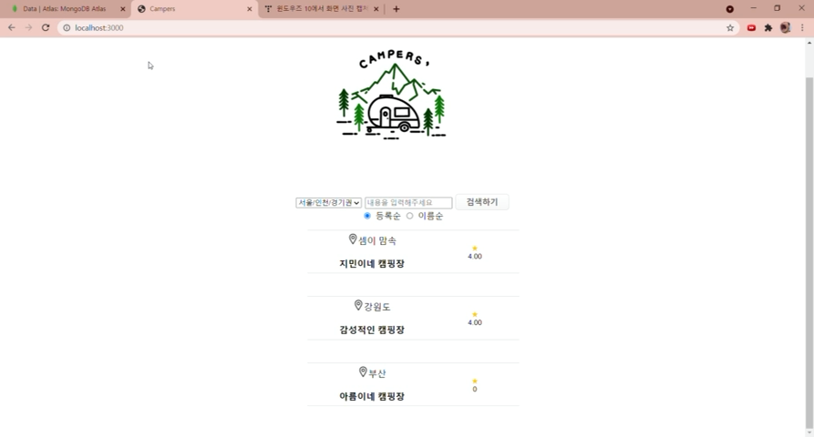
예약기능

Slide 6

Q&A 기능

